Slide 1
遗传程序设计

Slide 2
遗传程序设计
遗传程序设计又称遗传编程、基因编程/GP ，是一种从生物进化过程得到灵感的自动化生成和选择计算机程序来完成用户定义的任务的技术。从理论上讲，人类用遗传编程只需要告诉计算机"需要完成什么"，而不用告诉它"如何去完成",最终可能实现真正意义上的人工智能：自动化的发明机器。 遗传编程是一种特殊的利用进化算法的机器学习技术， 它开始于一群由随机生成的千百万个计算机程序组成的"人群"，然后根据一个程序完成给定的任务的能力来确定某个程序的适合度，应用达尔文的自然选择（适者生存）确定胜出的程序，计算机程序间也模拟两性组合，变异，基因复制，基因删除等代代进化，直到达到预先确定的某个中止条件为止。

Slide 3
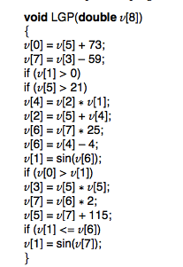
线性遗传编程
线性遗传编程有广义和狭义之分。广义线性遗传编程将候选程序编码进定长或者变长的字符串，即基因型是线性字符串。狭义线性遗传编程中的候选程序是汇编语言或者高级编程语言程序。一个狭义线性遗传编程的个体可以是一段简单 C 语言指令。这些指令作用在一个或者两个预习定义的变量或者常量上（变量数量一般为指令个数的4倍）。左图是一个狭义线性遗传编程候选程序的示例。

Slide 4
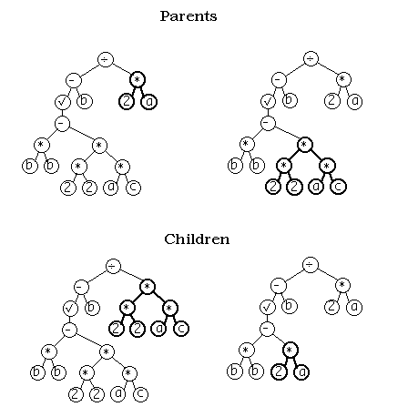
基于树的遗传编程
基于树的遗传编程的基因型是树结构。基于树的遗传编程是遗传编程最早的形态，也是遗传编程的主流方法。在之前的博客“欺骗”深度学习的遗传算法中正则表达式生成问题用的就是基于树的遗传编程。基于树的遗传编程的交叉操作如下所示，两个颗树之间随机交换子树。

Slide 5
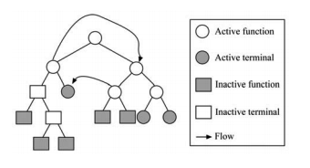
基于图的遗传编程
树是一种特殊的图，因此人们很自然地想到将基于树的遗传编程扩展到基于图的遗传编程。下图就是基于图的遗传编程的基因型的一个示例。

Slide 6
参考文献
Banzhaf, W., Nordin, P., Keller, R.E., Francone, F.D. (1997), Genetic Programming: An Introduction: On the Automatic Evolution of Computer Programs and Its Applications, Morgan Kaufmann
Oltean, Mihai, and Crina Grosan. "A comparison of several linear genetic programming techniques." Complex Systems 14.4 (2003): 285-314.
Bannister C A, Halcox J P, Currie C J, et al. A genetic programming approach to development of clinical prediction models: A case study in symptomatic cardiovascular disease[J]. PloS one, 2018, 13(9): e0202685.

Slide 7
论文介绍
Bannister C A, Halcox J P, Currie C J, et al. A genetic programming approach to development of clinical prediction models: A case study in symptomatic cardiovascular disease[J]. PloS one, 2018, 13(9): e0202685.

Slide 8
论文背景
遗传编程（GP）是一种能够识别大型数据集中复杂的非线性模式的进化计算方法。尽管GP相对于更典型的，频繁的统计方法方法具有潜在的优势，但其在生存分析中的应用至少是罕见的。本研究的目的是确定GP用于临床预测模型自动开发的效用。

Slide 9
论文方法
论文使用来自SMART研究的数据，对心血管风险评分的发展和表现，将GP与常用的Cox回归技术进行了比较，该研究是对症状性心血管疾病患者的前瞻性研究。复合终点是心血管死亡，非致命性中风和心肌梗塞。共有3,873名年龄在19-82岁的患者参加了1996 - 2006年的研究。队列以70:30的比例被分成派生和验证集。推导集用于GP和Cox回归模型的开发。然后使用这些模型预测t = 1,3和5年的离散危险度。两种模型的预测能力根据其风险辨别和使用验证集的校准进行评估。

Slide 10
论文结果
这两种模式具有可比性。在时间点t = 1,3和5年时，GP和Cox回归模型的C指数分别为0.59,0.69,0.64和0.66,0.70,0.70。在同一时间点，使用校准曲线评估的两个模型的校准和Hosmer-Lemeshow检验统计量的推广也具有可比性，但Cox模型更好地校准到验证数据。

Slide 11
论文结论
使用经验数据，我们证明GP自动开发的预测模型具有与手动调整的Cox回归相当的预测能力。GP模型更复杂，但它是以完全自动化的方式开发的，并且包含较少的协变量。此外，它不需要通常需要的专业知识来推导，从而减轻了知识瓶颈。总体而言，GP作为自动开发用于诊断和预后目的的临床预测模型的方法显示出相当大的潜力。

